Slide 1
基于机器学习的分子云核检测
郑胜 三峡大学
合作单位：紫金山天文台
厦门 2020.11.26

Slide 2
目录
Contents
1
研究意义及现状
2
检测思路
3
算法实现
4
检测效果及工作展望

Slide 3
1.1 研究意义
分子云
宇宙物质循环一个关键节点
恒星形成场所
物理条件和状态决定恒星形成的初始条件
弥散云
分子云核/团块
高质量恒量
低质量恒星
原恒星
分子云核质量分布——恒星初始质量函数？
分子云核研究具有重要的意义！

Slide 4
1.2 分子云核研究现状及发展趋势
CO分子云最重要探针, ¹²CO光学厚度较大，不能探测分子云致密部分
¹³CO和C¹⁸O探测区域——分子云致密结构（简称分子云核）
Survey | Cfa1.2m | UMSB12m | FCRAO | NANTEN | Bellab7m | GRS14m | FUGIN | Mopra | MWISP
Dates | 1986-2000 | 1982-1986 | 1994-1997 | 1999-2004 | 1978-1992 | 1998-2005 | 2014-2017 | 1990-2015 | 2011-
Line | ¹²CO | ¹²CO | ¹²CO | ¹²CO | ¹³CO | ¹³CO | ¹²CO,¹³CO &C¹⁸O | ¹²CO,¹³CO&C¹⁸O | ¹²CO,¹³CO &C¹⁸O
Beam | 520” | 45” | 45” | 170” | 103” | 46” | 20” | 35” | 55”
Sampling | 450” | 180” | 50” | 240” | 180” | 22” | 8.5” | 9” | 30”
L(deg) | -180~180 | 8~90 | 102~141 | 60~220 | -5~117 | 18~55 | 10~50,198~236 | 305~345 | 0~260
B(deg) | -35~35 | -1~1 | -3~5 | -10~10 | -1~1 | -1~1 | -1~1 | -0.5~0.5 | -5~5
Sensitivity | 0.1~0.4K | 0.4K | 0.5K | 0.4K | 0.1K | 0.3K | 1.5K,0.7K, 0.7K | 1.5K,0.7K, 0.7K | 0.5K,0.3K,0.3K
V_reso. (km/s) | 1.3 | 1 | 1 | 0.65 | 0.68 | 0.21 | 1.3 | 0.1 | 0.17
V_extent (km/s) | -60~160 | -150~200 | -153~40 | 500 | -248~247 | -10~140 |  | -500~500 | -1000~1000
# of spectra | 488,000 | 40,500 | 1,700,000 | 1,100,000 | 73,000 | 2,000,000 | 8×10⁷ |  | 10⁸
n~ 10² cm⁻³, ¹²CO J=1-0
n~10³ cm⁻³ ¹³CO J=1-0
n~ 10⁴ cm⁻³ C¹⁸O J=1-0
★
¹²CO——贡献有限
¹³CO和C¹⁸O——观测区域小
但现在机会来了！银河画卷计划巡天银河系CO区域的70%!

Slide 5
银河画卷巡天 ~80%——海量分子谱线数据
传统分子云核测方法——一批有显示度成果！！
但传统方法人工证认——研究产出效率低？
人工智能方法可能解决这一困难，大样本分子云核证认！！

Slide 6
2 检测思路
二维检测(YOLO)
利用CNN确定二维平面分子云核的位置(边界框)；
三维拼接(Cluster)
采用聚类的方式得到云核的3d边界，结合边界框中心点和该点的强度(温度)，用局部极大密度来实现云核的3d边界确定，从而实现分子云核的分割。
针对现有传统算法(gaussclumps, fellwalker)需要人工再次认证，人为干扰因素较大的不足，提出了一种基于深度学习的目标检测，能够快速准确的检测到云核；
但是现有的目标检测框架(YOLO, SSD, R-CNN)多为基于二维图片或三维点云的目标检测，没有对应于分子云核数据的直接算法；
为克服这一不足，采用机器学习(Cluster)的方式对二维图片检测结果进一步整理，得到3维云核结构；

Slide 7
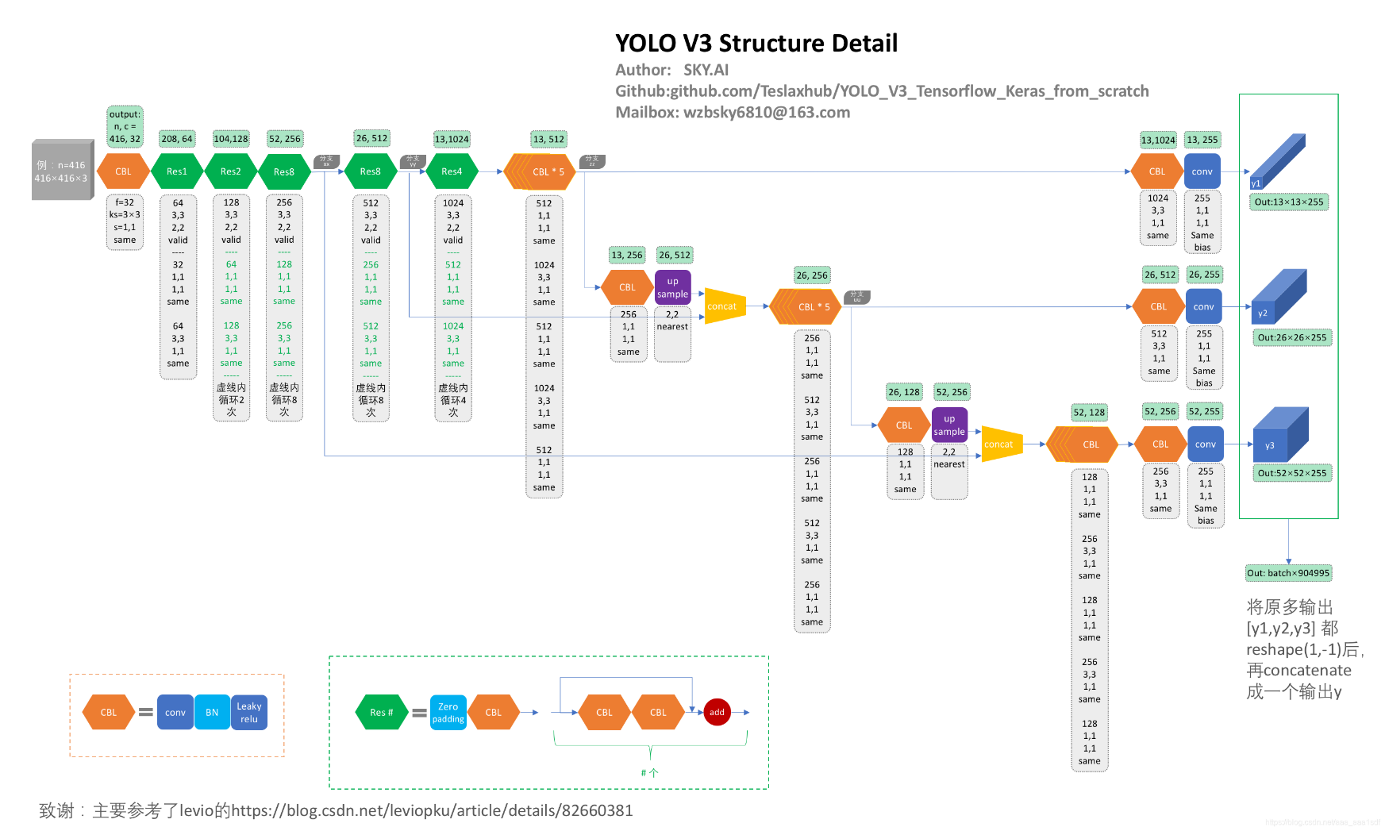
3 算法实现
Yolo_v3 采用one stage 策略将目标检测视为回归问题，将整张图片作为输入，直接得到目标的位置及目标的置信度；
  Yolo_v3借鉴了ResNet, 图像金字塔的思想，网络能够感知图片不同尺度，全局上下文信息；
  采用迁移学习的方式，利用仿真数据生成一批训练样本，重新训练适合分子云核检测的网络。

Slide 8
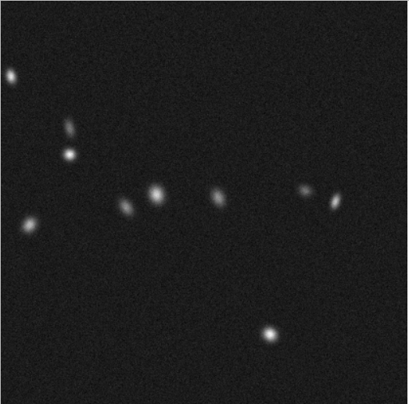
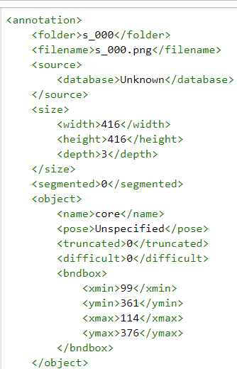
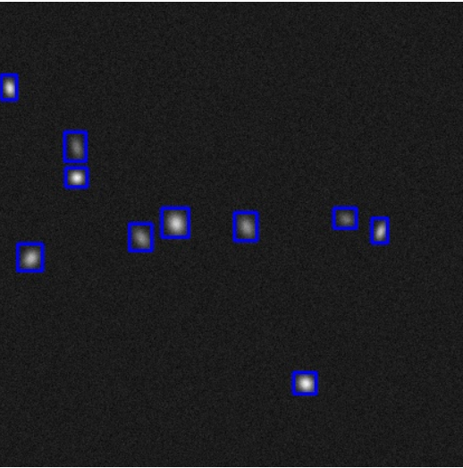
3 算法实现
生成训练数据，采用迁移学习的方式，训练适合分子云核的证认网络模型；
原始数据(x),图片云核的区域描述(y),两者对应关系

Slide 9
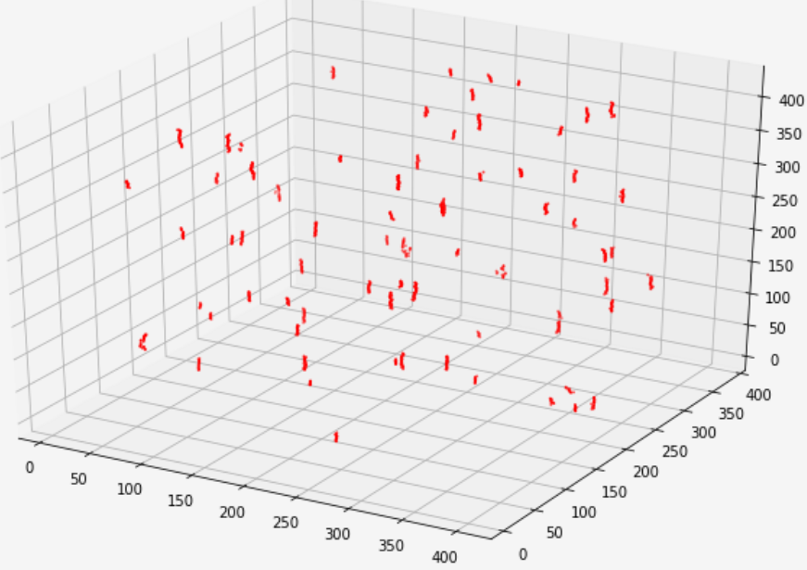
3 算法实现
利用训练好的模型，对3维分子云核数据沿着速度轴逐个通道进行检测
左图为检测完成后，每个框的中心位置。

Slide 10
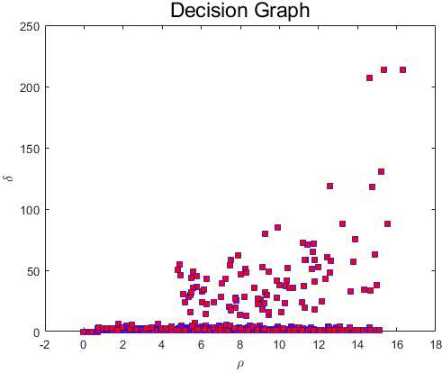
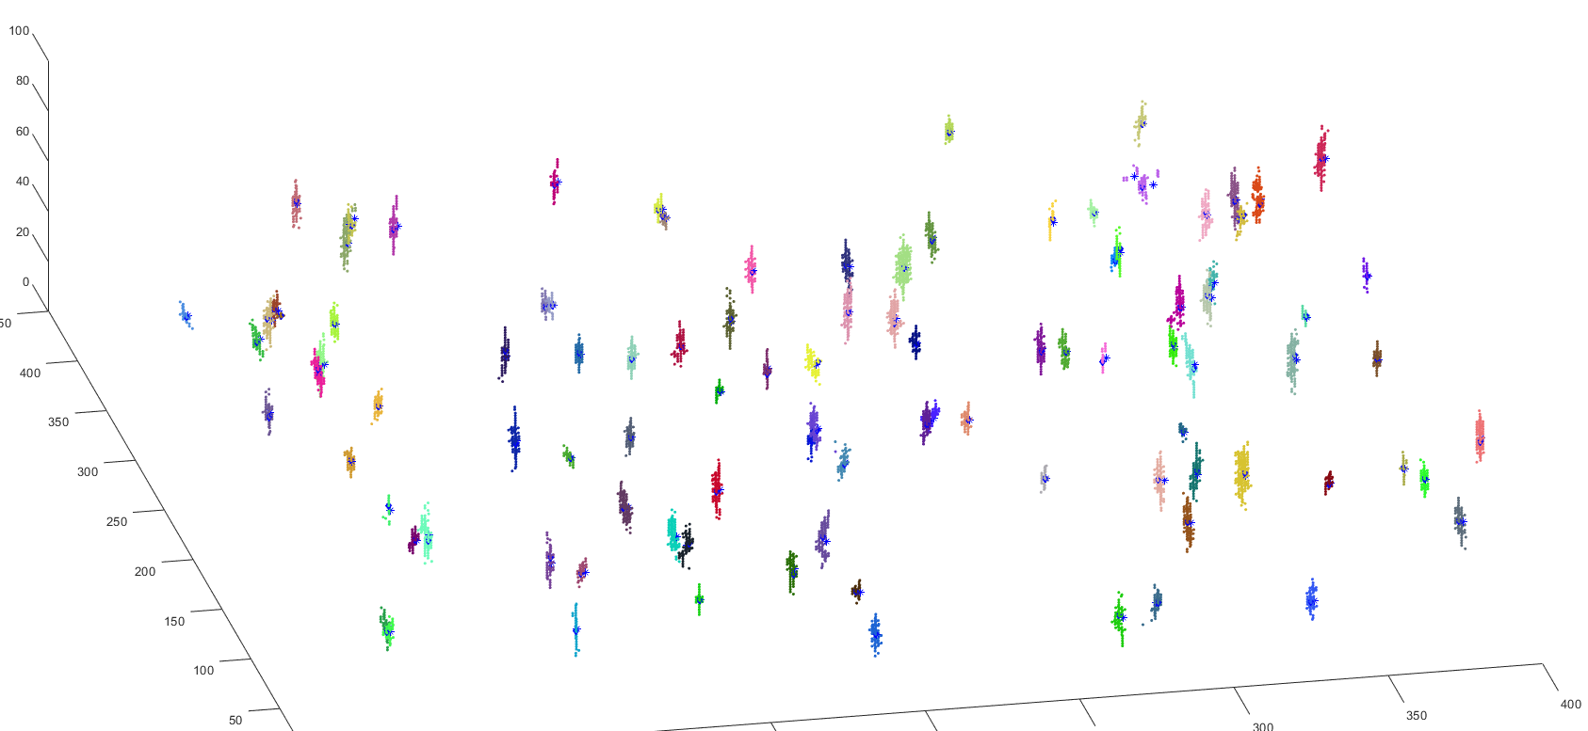
3 算法实现
对二维检测结果进行拼接：对每个框的中心位置，结合该位置分子云核的强度(温度)进行聚类；

Slide 11
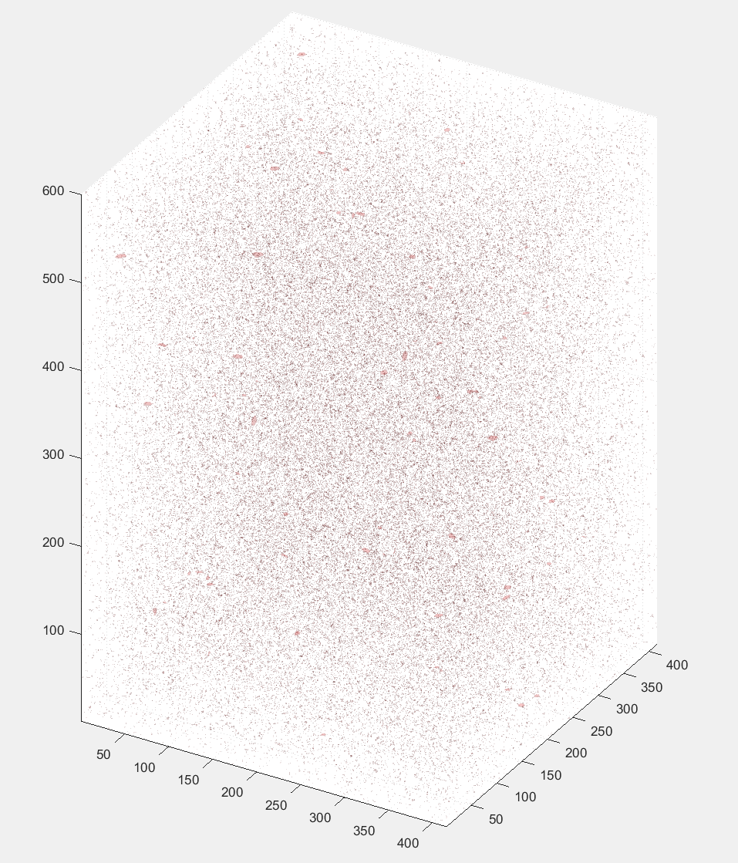
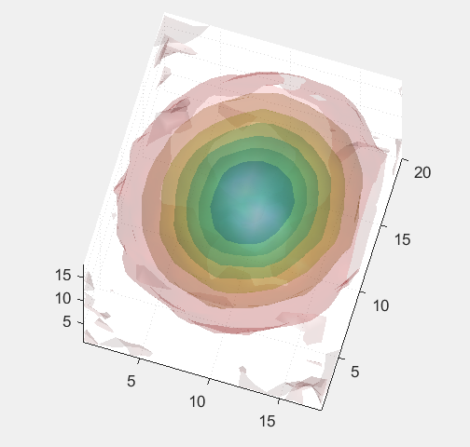
3 算法实现
将每个检测到的云核取出，3D显示如左下图；右下图为原始数据将检测到的核全部取出后的“残差”。

Slide 12
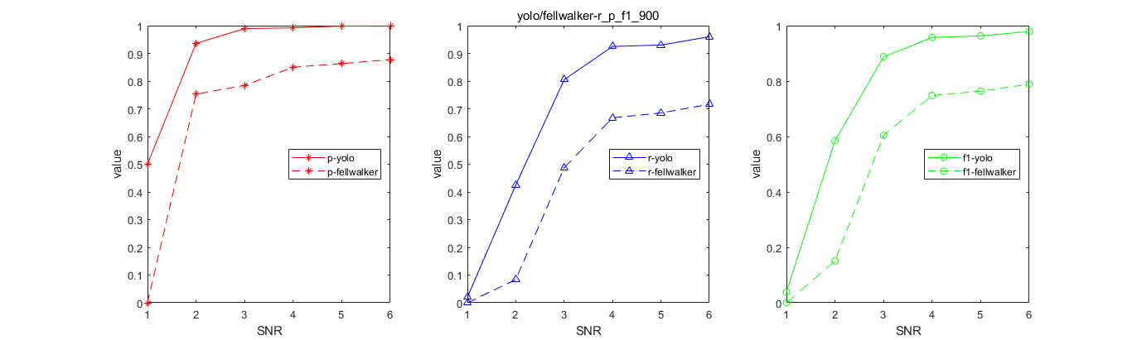
4 检测效果及展望
将该算法和综合表现较好的Fellwalker做对比，在不同的云核密集程度，不同信噪比的情况下，统计目标检测中常用的指标precision, recall, F1 score，结果如下：
Precision(精准度/查准率)：真阳性与所有预测阳性的比率；
Recall(召回率)：真正的阳性结果与所有实际阳性结果的比率；F1-score：精准率和召回率的调和平均数。
低密度不同信噪比的表现

Slide 13
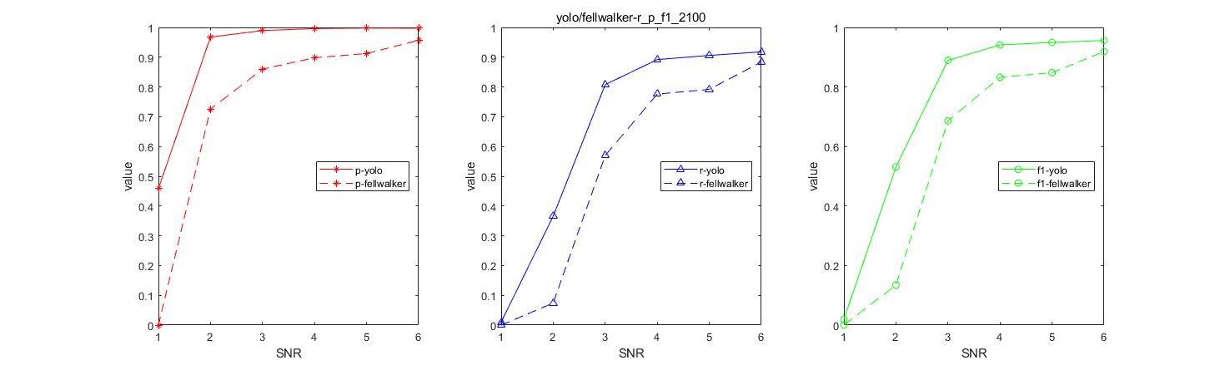
4 检测效果及展望
中密度不同信噪比的表现

Slide 14
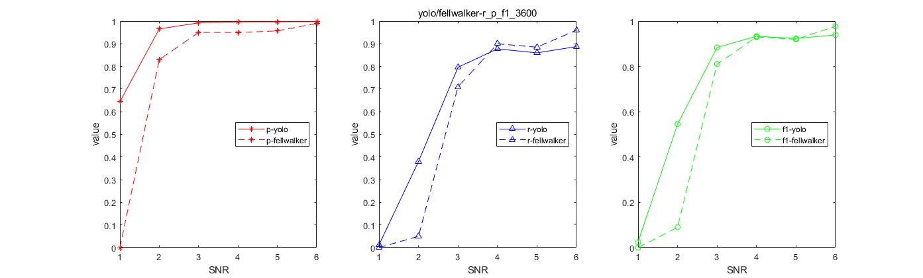
4 检测效果及展望
高密度不同信噪比的表现

Slide 15
4 检测效果
对比FellWalker和yolo_v3结合聚类算法的检测方式，后者表现更加稳定，受到噪声扰动较小；
对于待检测的云核，不受特定云核形状的限制；
Yolo_v3 的召回率需要进一步的提高。

Slide 16
4 工作展望
下一步将yolo_v3 升到3d目标检测；
将目标的形态参数进一步计算出来；
探究对真实分子云核数据的有效检测方式。

Slide 17
谢谢聆听
Thank you!

